Slide 1
Jafka消息服务系统的设计与实现
The Design and Implementation of Jafka Message Service System
姓名：洪达浩
指导教师：彭刚

Slide 2
Jafka消息服务系统
Jafka Message Service System
01. 题目简介
02. 需求分析
01-1. 菜商营销模式现状
02-1. 系统功能需求分析
01-2. 传统网站架构弊端
02-2. 系统性能需求分析
03.设计与实现
04. 性能测试
03-1. 总体设计图
04-1. 测试环境简介
03-2. 系统UI设计图
04-2. 两种模式测试结果比较
03-3. 系统核心算法图
04-3. JafkaMQ集群宕机测试

Slide 3
01
题目简介
Topic introduction

Slide 4
菜商营销模式现状
Topic introduction
电商竞争对手多
运输成本高
摊位管理需要人力
市场管理费贵
统计数据不便
菜商们急需一个稳定健壮的本地化电商平台

Slide 5
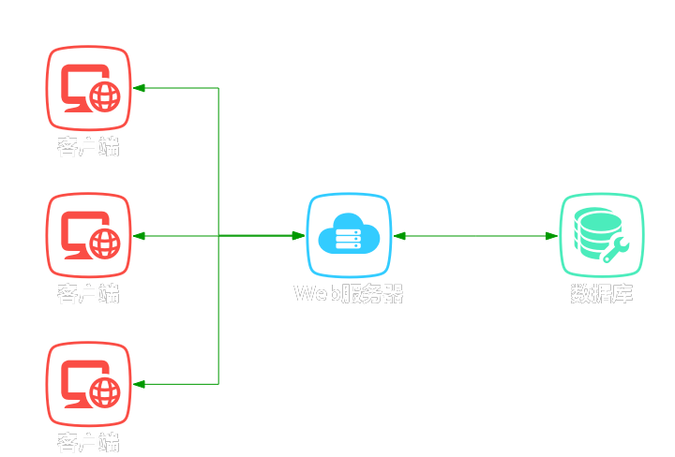
传统网站架构弊端
Topic introduction
耦合性高
可用性低

Slide 6
02
需求分析
requirement analysis

Slide 7



系统功能需求分析
requirement analysis
农贸电商网站
称重端
服务器端
用户可以在上面浏览菜商上传的农产品
为菜商提供上传农产品的途径
为网站和称重端提供服务接口，提供数据存储功能

Slide 8
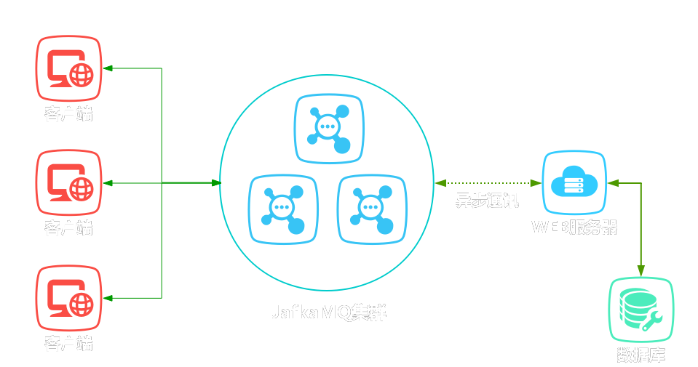
系统性能需求分析
requirement analysis
能承受高并发
JafkaMQ集群
农贸电商网站能在高并发下稳定运行
只要有一台Jafka服务器没有宕机系统依然基本稳定运行数据基本同步

Slide 9
03
设计与实现
Design and Implementation

Slide 10
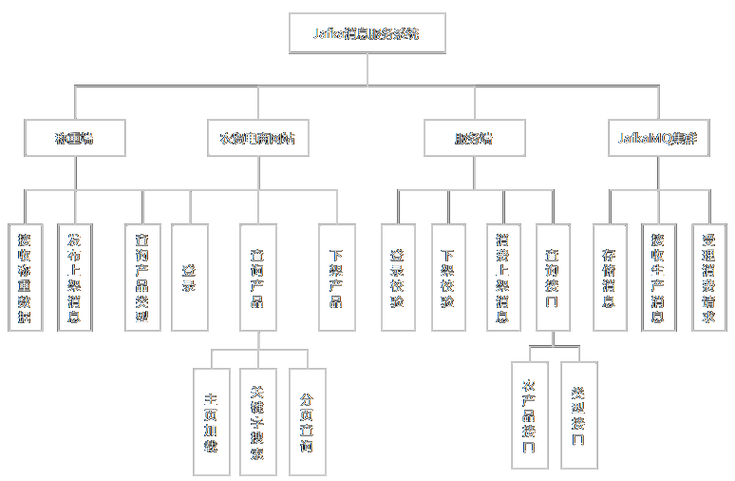
总体设计图
Design and Implementation

Slide 11


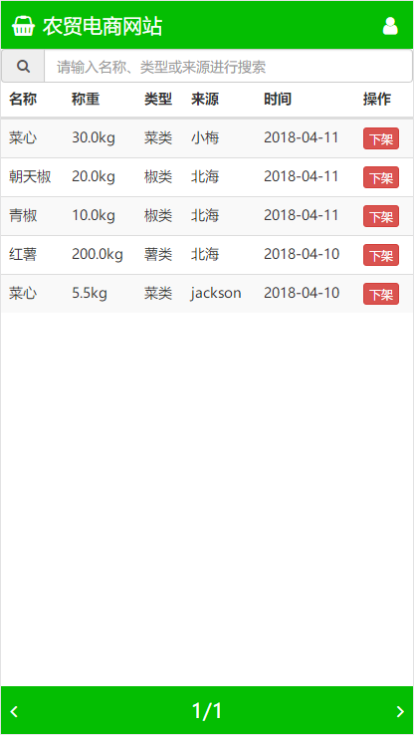
系统UI设计图
Design and Implementation
农贸电商网站
用户登录功能
用户登录进入系统后，便可以进行其他操作。
农产品查询功能
可以使用关键字查找，支持分页查询.
产品下架功能
用户或管理员可以对自己上传的农产品下架。

Slide 12
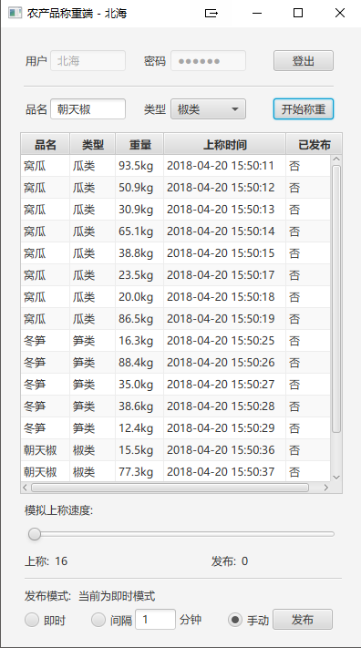
系统UI设计图
Design and Implementation
称重端界面
用户登录功能
用户登录进入系统后，便可以进行其他操作。
模拟蓝牙数据接收功能
模拟蓝牙数据接收，接收称重数据
产品上传功能
用户可以选择即时上传、间隔时间上传和手动上传三种模式

Slide 13
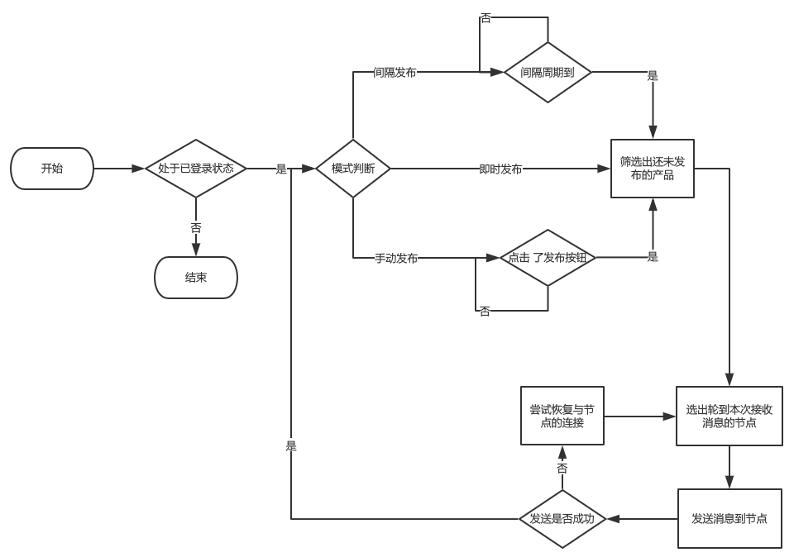
系统核心算法图
Design and Implementation
产品上传算法

Slide 14
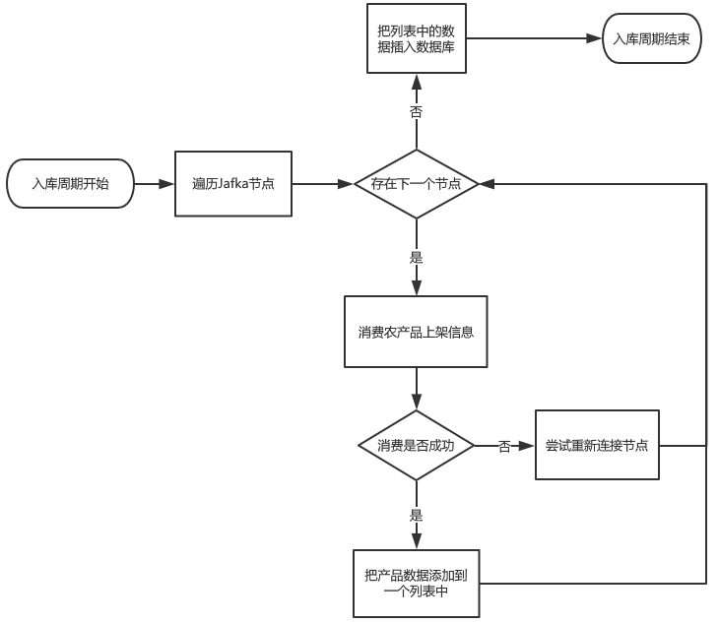
系统核心算法图
Design and Implementation
产品入库算法

Slide 15
04
性能测试
performance testing

Slide 16


测试环境简介
performance testing
测试环境配置：
1)测试使用的浏览器：Google Chrome
2)服务器配置：
Linxu CentOS 7 内存512MB CPU单核1.6 GHz 网络带宽100Mbps共4台
3)Java Web服务器：Apache Tomcat 8.5
4)Java运行环境：JDK8
5)数据库：MySQL
6)消息队列中间件：JafkaMQ
STYLISH DESIGN

Slide 17
两种模式测试结果对比
performance testing
系统可用性
Jafka模式
传统模式
每秒并发数
传统模式下每秒并发数达到300，网站便无法访问，而Jafka模式下丝毫不受影响

Slide 18
JafkaMQ集群宕机测试
performance testing
功能可用性
产品上传功能
网站访问功能
JafkaMQ服务器运行数
Jafka集群中只要有一台服务器运行，即可保证产品可上传，另外，即使集群全部宕机，网站访问也不受影响

Slide 19


总结和展望
Summary and Prospect
功能待完善
均衡负载算法待完善
可以加入下单、供应商资料卡等实用的功能
目前负载均衡算法是纯粹的轮流算法，后期可以根据服务器性能状态动态分配负载
Jafka消息服务器系统
Jafka Message Service System
Web服务器集群
系统性能监控界面
与JafkaMQ集群一样，WEB服务器的可用性也需要提高，故可以创建一个Web服务器集群，提供系统整体可用性
设置性能监测界面，实时掌握集群状态，并能在故障时提供报警功能

Slide 20
THANK YOU

